Slide 1
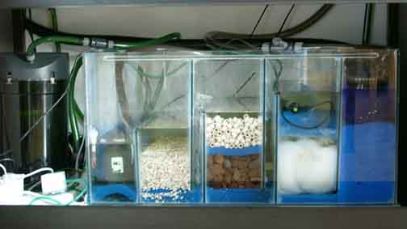
Duurzaamheid

Slide 2
Vandaag
Uitleg over komende twee lessen
Uitleg over project

Slide 3
Uitleg
Biologisch filter maken
Biologisch filter testen
Duurzame energie

Slide 4
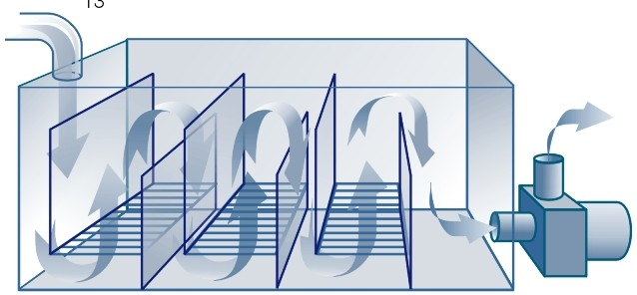
Het biologische filter

Slide 5
Zagen en kitten buitenframe
Teken de lijnen op het plexiglas en laat dit controleren door de docent. (voor maten zie tabel).
Zaag de plexiglasplaten op maat
Begin bij de plaat die 11 cm hoog is
Zaag vervolgens ook de overige platen op maat.
Meet netjes!
Bedenk samen met je groepje waar je de instroom en uitstroom gaten wilt hebben
Teken de gaten af en boor deze
Knip vier hoekprofielen op 15 cm
Monteer met zijn tweeën het buitenste frame
Kit de onderzijde en kopse kanten steeds vast
Maak de hoekprofielen vast
Verstevig met tape

Slide 6
Tussenschotjes
Knip de u-profielen op 14 cm (8 stuks)
Wacht tot je de tussenschotjes hebt gekregen van de zaag-ploeg
Monteer de tussenschotjes
Let er op dat de rug van het u-profiel naar gelijk is met de zijkant van het plexiglas
Plaats de plexiglas om en om op 1 u-profiel met een klein beetje kit
Leg de tussenschotjes plat te drogen
Help de anderen met het frame in elkaar zetten.

Slide 7
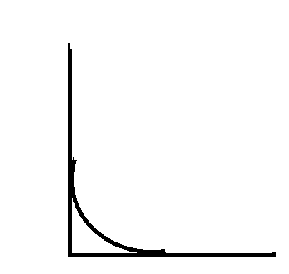
Aandachtspunten
Voor je gaat zagen/boren de docent eerst laten nakijken
De kit niet te dik er op smeren
Bij het afvegen van de kit een wateroplossing met zeep gebruiken
Lees de instructie goed door en verdeel binnen je groepje de werkzaamheden!
SUCCES!

Slide 8
Afronding
Hoe ver ben je gekomen?
Waar liep je tegen aan? (wat ging goed of minder goed)
Huiswerk:
Neem verschillende filtermaterialen van huis mee
Deze mag je niet kopen
Mogen wel van buiten het huis komen

